Slide 1
TIMBULAN LIMBAH
DI PROVINSI
JAWA BARAT

Slide 2
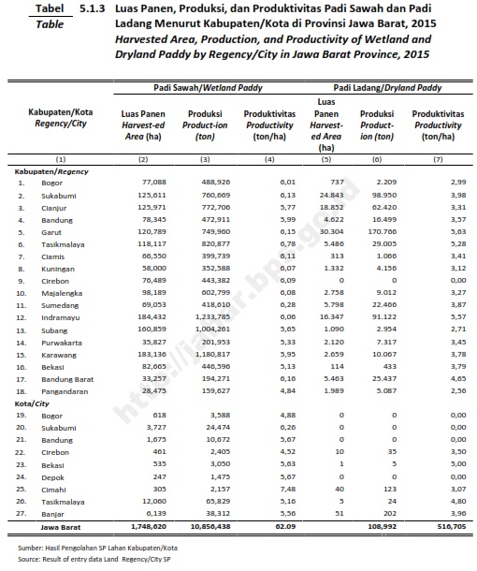
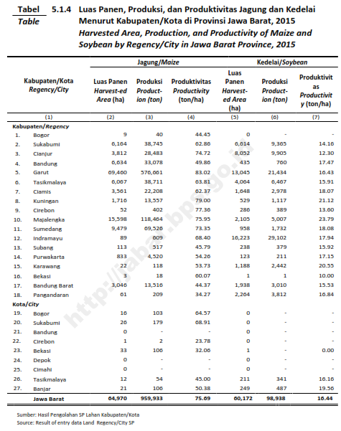
TANAMAN PANGAN
DATA LUAS & PRODUKSI DARI BPS : JAWA BARAT DALAM ANGKA 2016
PADI
JAGUNG & KEDELAI

Slide 3
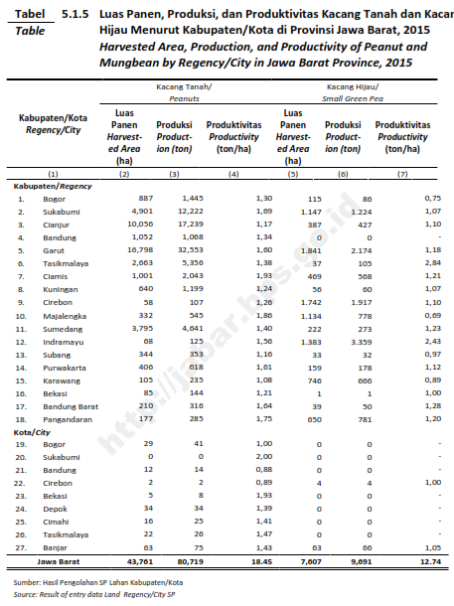
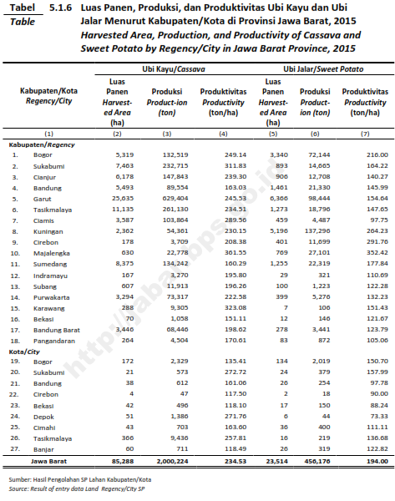
TANAMAN PANGAN
DATA PRODUKSI DARI BPS : JAWA BARAT DALAM ANGKA 2016
KACANG TANAH & HIJAU
UBI KAYU & JALAR

Slide 4
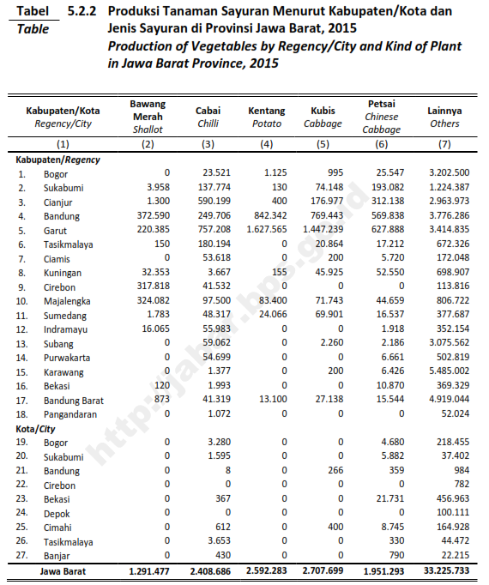
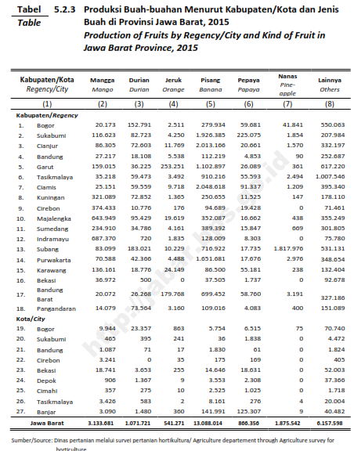
HORTIKULTURA
DATA PRODUKSI DARI BPS : JAWA BARAT DALAM ANGKA 2016
SAYURAN
BUAH-BUAHAN

Slide 5
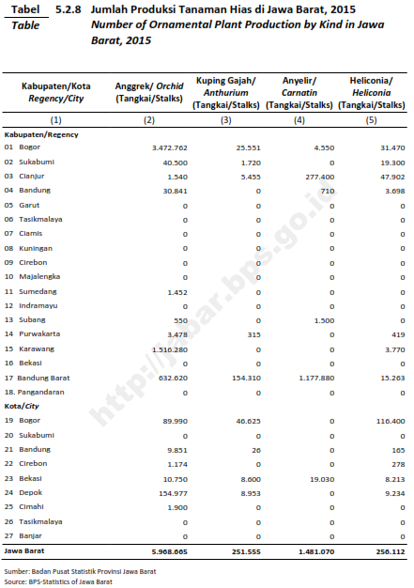
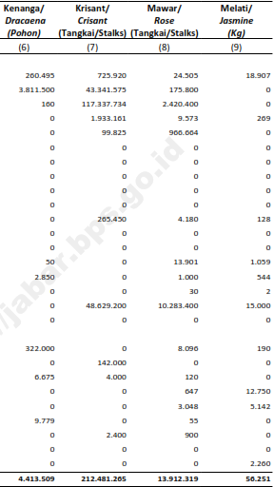
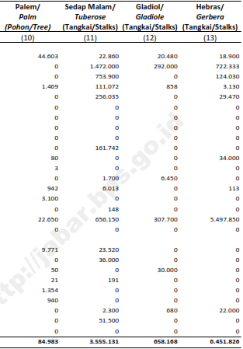
HORTIKULTURA
DATA PRODUKSI DARI BPS : JAWA BARAT DALAM ANGKA 2016
TANAMAN HIAS

Slide 6
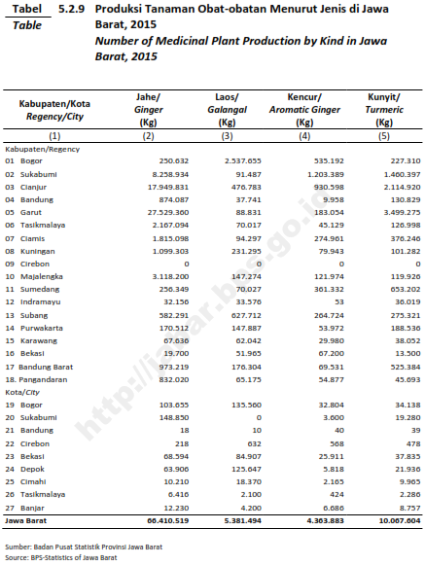
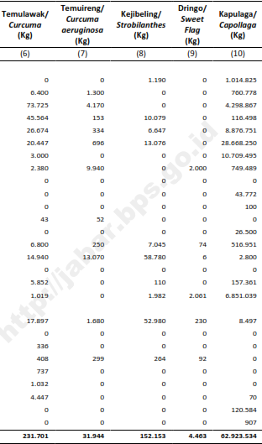
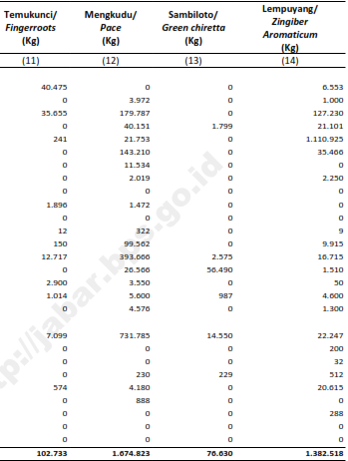
HORTIKULTURA
DATA PRODUKSI DARI BPS : JAWA BARAT DALAM ANGKA 2016
TANAMAN OBAT

Slide 7
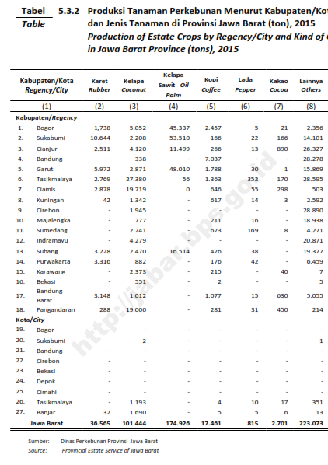
PERKEBUNAN
DATA PRODUKSI DARI BPS : JAWA BARAT DALAM ANGKA 2016

Slide 8
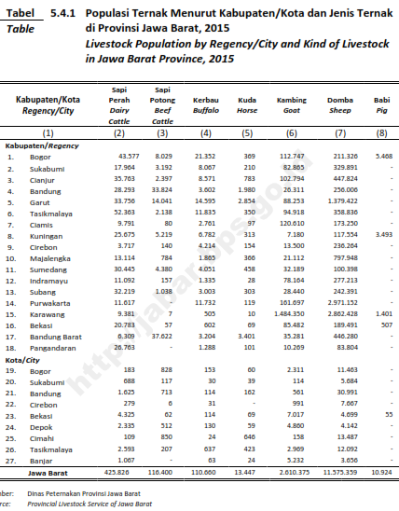
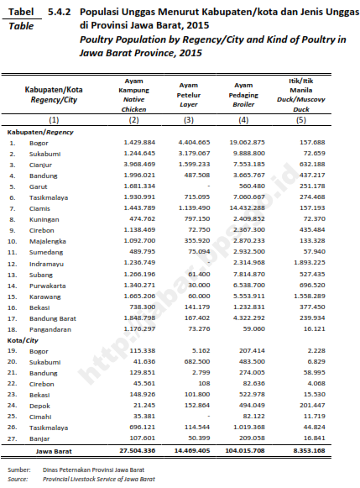
PETERNAKAN
DATA DARI BPS : JAWA BARAT DALAM ANGKA 2016
TERNAK BESAR & KECIL
UNGGAS

Slide 9
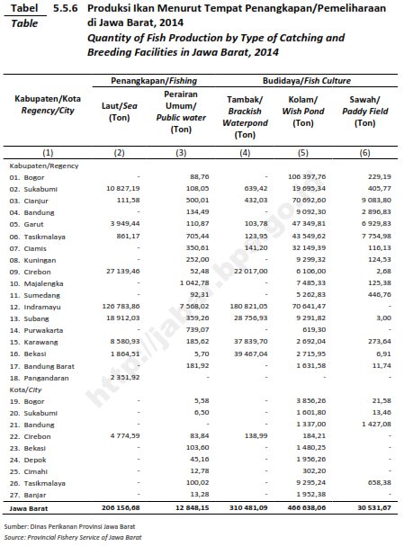
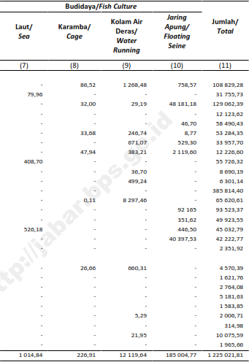
PERIKANAN
DATA PRODUKSI DARI BPS : JAWA BARAT DALAM ANGKA 2016

Slide 10
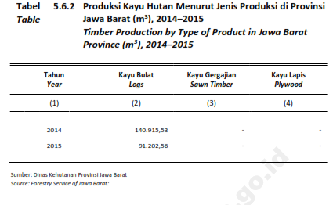
HASIL HUTAN
DATA PRODUKSI DARI BPS : JAWA BARAT DALAM ANGKA 2016

Slide 11
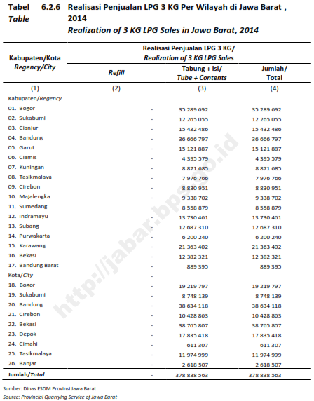
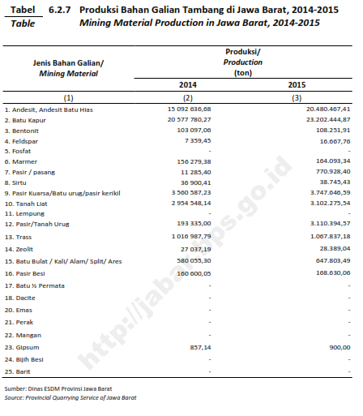
GAS & BAHAN GALIAN TAMBANG
DATA DARI BPS : JAWA BARAT DALAM ANGKA 2016
GAS
BAHAN GALIAN TAMBANG

Slide 12
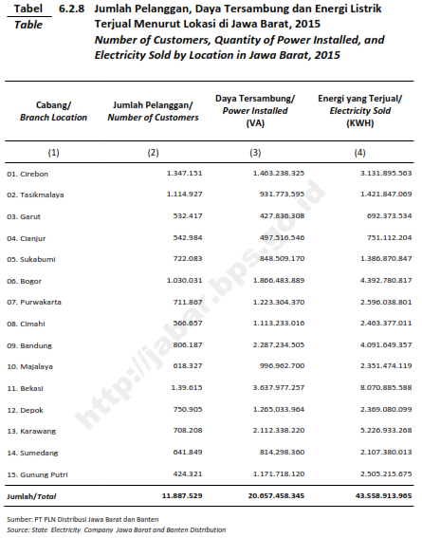
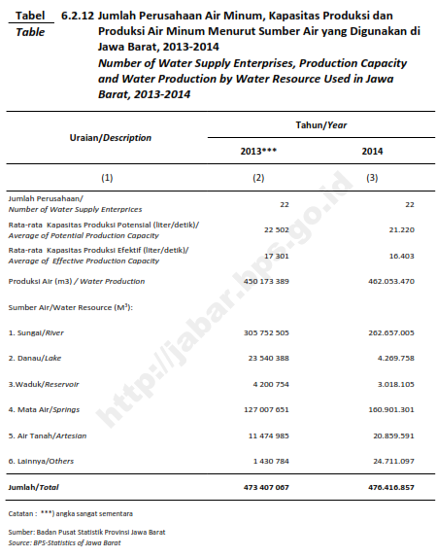
LISTRIK & AIR
DATA DARI BPS : JAWA BARAT DALAM ANGKA 2016
LISTRIK
AIR

Slide 13
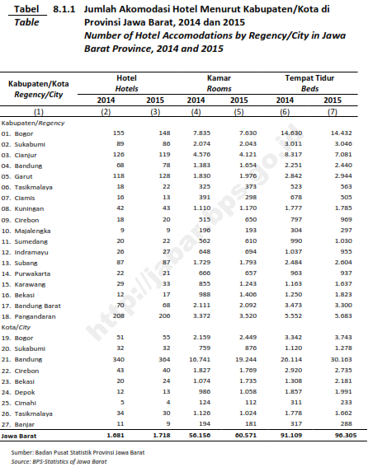
HOTEL
DATA DARI BPS : JAWA BARAT DALAM ANGKA 2016

Slide 14
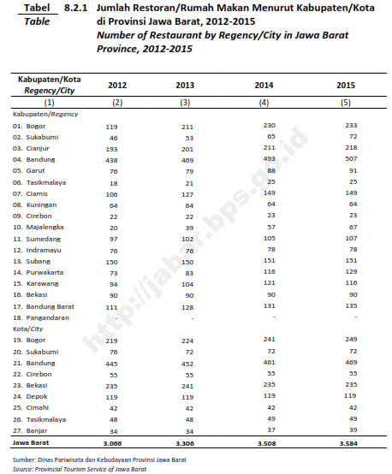
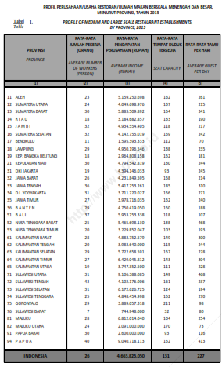
RESTORAN
DATA DARI BPS : JAWA BARAT DALAM ANGKA 2016 & STATISTIK RESTORAN 2015
Data yang tersedia berupa jumlah restoran, sedangkan kebutuhan data aktivitas berupa jumlah kursi yang ada di restoran
Rata-rata jumlah kursi per restoran = 158 kursi
Jumlah Kursi =
158 x 3.584 =
566.272 kursi
Rata-rata jumlah tamu per hari = 214 tamu
Jumlah Pengunjung =
3.584 x 214 tamu/hari x 365 hari/thn =
279.946.240 pengunjung

Slide 15
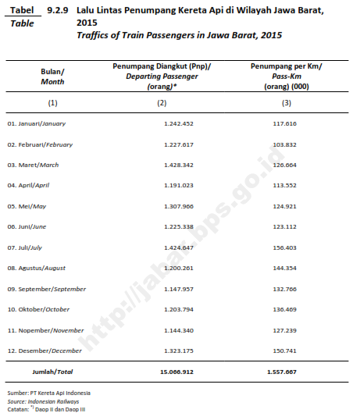
KERETA API
DATA PENUMPANG DARI BPS : JAWA BARAT DALAM ANGKA 2016

Slide 16
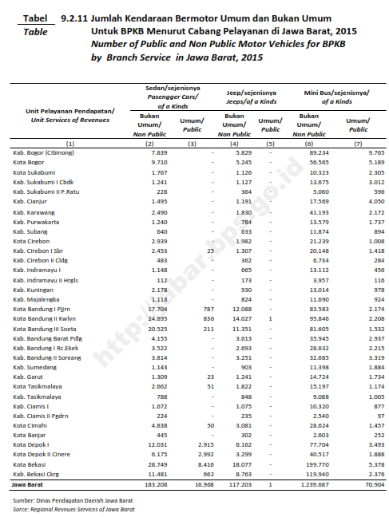
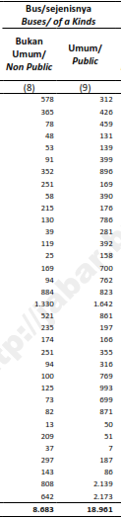
TRANSPORTASI DARAT
DATA DARI BPS : JAWA BARAT DALAM ANGKA 2016
Apabila data penumpang tidak tersedia, dapat dengan menghitung dengan cara sebagai berikut :
Penumpang = kapasitas angkutan x % keterisian x ritasi x jumlah angkutan
Jenis Angkutan | Rata-rata Kapasitas Kendaraan (Penumpang) | Tingkat Keterisian (%) | Jumlah Ritasi/ Hari | Jumlah Kendaraan | Jumlah Penumpang /tahun
Mobil Penumpang | 8 | 60 | 15 | 87.873 | 6.326.856
Bus | 45 | 50 | 1 | 18.961 | 426.623
Jumlah |  |  |  |  | 6.753.479

Slide 17
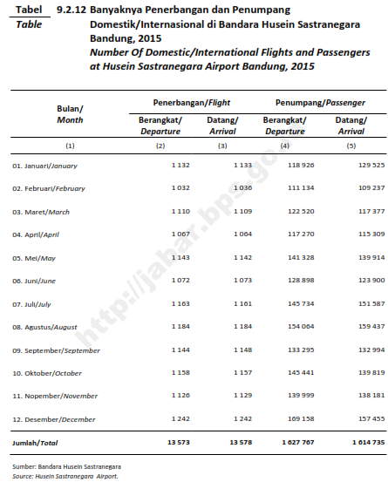
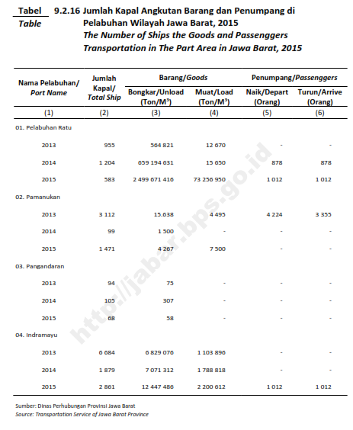
TRANSPORTASI UDARA & LAUT
DATA PENUMPANG DARI BPS : JAWA BARAT DALAM ANGKA 2016
TRANSPORTASI UDARA
TRANSPORTASI LAUT

